Slide 1



Αρχιτεκτονικές 5G, Τεχνολογίες,
Εφαρμογές και Βασικοί Δείκτες Απόδοσης
Διδάσκων: Χρήστος Βερυκούκης
Επιβλέπων: Παναγιώτης Μαράντης
Φοιτητές:
Χρυσαυγή Πατέλη | 1084513 | up1084513@ac.upatras.gr
Μηλτιάδης Μαντές| 1084661 | up1084661@ac.upatras.gr

Slide 2


ΣΗΜΑΣΙΑ ΤΗΣ ΠΡΟΒΛΕΨΗΣ ΤΟΥ DOWNLINK BITRATE ΣΥΣΚΕΥΩΝ ΣΤΑ ΣΥΓΧΡΟΝΑ ΔΙΚΤΥΑ 5G
Βελτιστοποίηση της κατανομής πόρων και αποφυγή συμφόρησης
Βελτίωση εμπειρίας χρήστη και ποιότητας υπηρεσίας (QoS)
Υποστήριξη προηγμένων εφαρμογών και δικτυακών τεχνολογιών
Οικονομικά και ενεργειακά οφέλη

Slide 3


ΠΡΟΕΠΕΞΕΡΓΑΣΊΑ ΔΕΔΟΜΈΝΩΝ

Slide 4



Για να ενοποιήσουμε τα δεδομένα από τους διαφορετικούς φακέλους σε ένα ενιαίο CSV αρχείο, ήταν σημαντικό να διατηρήσουμε την πληροφορία που αντιπροσωπεύει τις συνθήκες καταγραφής. Δεδομένου ότι το όνομα κάθε φακέλου υποδήλωνε το είδος της κίνησης (περπάτημα, αυτοκίνητο, τρένο, λεωφορείο, στάσιμο ) δημιουργήσαμε μια νέα στήλη με την ονομασία scenario.
Στο συνολικό CSV εξαλείψαμε τυχόν διπλότυπες εγγραφές χρησιμοποιώντας τη μέθοδο drop_duplicates( ) ώστε να διατηρήσουμε μοναδικές εγγραφές.
1. Καθαρισμός και Χρονολογική Ταξινόμηση Δεδομένων

Slide 5


Aφαιρέσαμε αχρείαστες στήλες όπως Longitude, Latitude, ServingCell_Lon, ServingCell_Lat, καθώς σχετίζονται με τις γεωγραφικές συντεταγμένες της κινητής συσκευής και του σταθμού βάσης και δεν περιέχουν χρήσιμες πληροφορίες για την πρόβλεψη του downlink bitrate. Άλλωστε η ίδια πληροφορία αποτυπώνεται και στη στήλη ServingCell_Distance που μετράει την απόσταση ανάμεσά τους. Η αφαίρεσή τους συμβάλλει ακόμα στη μείωση της πολυπλοκότητας του dataset.
Ταξινομήσαμε τα δεδομένα σε αύξουσα χρονολογική σειρά.
Διαχωρίζουμε το σύνολο δεδομένων σε train (80%) και test (20%) πριν από οποιοδήποτε στάδιο επεξεργασίας, καθώς θέλουμε να διασφαλίσουμε ότι το test set παραμένει πλήρως ανεξάρτητο και ανεπηρέαστο από τα βήματα προεπεξεργασίας. Έτσι, εφαρμόζουμε την προεπεξεργασία ξεχωριστά στο κάθε υποσύνολο, ώστε να αποφευχθεί οποιαδήποτε διαρροή πληροφορίας από το training set προς το test set, διατηρώντας την εγκυρότητα της αξιολόγησης
Training Set
80%
Test Set
20%
Features
Timestamps

Slide 6

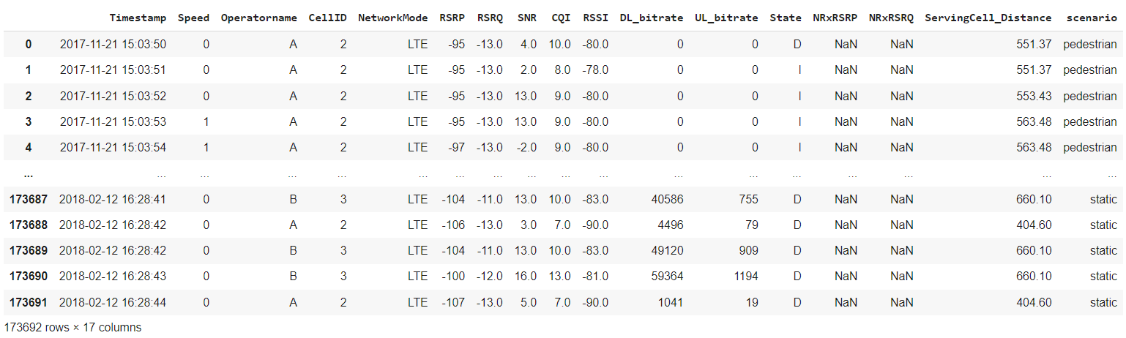
Το αρχικό training set έχει την εξής δομή:
Παρατηρούμε ότι το αρχικό dataset περιλαμβάνει τόσο αριθμητικά όσο και κατηγορικά χαρακτηριστικά, συνεπώς κάθε μια από τις δύο κατηγορίες δεδομένων θα χρειαστεί διαφορετική προεπεξεργασία.
Αριθμητικά
Κατηγορικά
Αριθμητικό
Κατηγορικό
Timestamps
Target

Slide 7
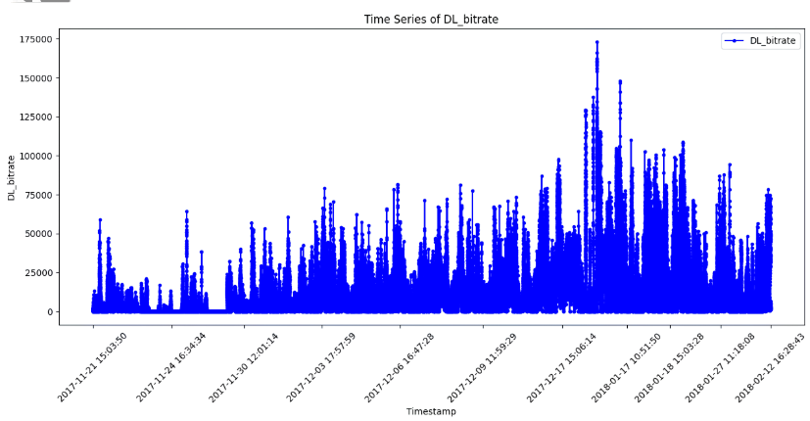
Το παρακάτω διάγραμμα απεικονίζει την εξέλιξη του downlink bitrate (target) με την πάροδο του χρόνου στο train set. Παρατηρούμε ανοδική τάση, σημαντική διακύμανση και περιοδικά μοτίβα, τα οποία πρέπει να ληφθούν υπόψη κατά την πρόβλεψη.
2. Ανάλυση Χρονοσειράς Target και Στατιστική Ανάλυση Χαρακτηριστικών

Slide 8

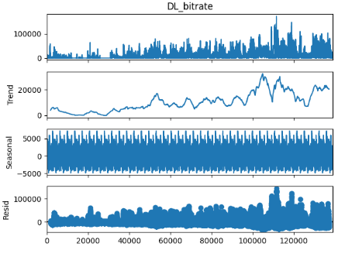
Η εποχιακή αποσύνθεση της χρονοσειράς μας βοηθά να κατανοήσουμε καλύτερα και τις συνιστώσες που επηρεάζουν το DL_bitrate.
Η αυξανόμενη τάση (Trend) υποδηλώνει ότι το DL_bitrate αυξάνεται σταδιακά.
Το εποχικό μοτίβο (Seasonal) δείχνει ότι υπάρχουν περιοδικές διακυμάνσεις.
Τα residuals (Resid) περιέχουν ακραίες τιμές, που μπορεί να επηρεάσουν την ακρίβεια του μοντέλου και απαιτούν διαχείριση.

Slide 9
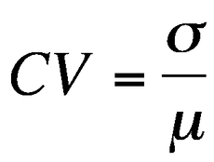
Υπολογίσαμε επίσης το Coefficient of Variance (CV) του DL_bitrate πάνω στο training set το οποίο δίνεται από τη σχέση:
Το CV μας δίνει μια γενική εικόνα της μεταβλητότητας του DL_bitrate και μπορούμε έτσι να διακρίνουμε αν παρουσιάζει έντονες διακυμάνσεις, peaks ή ακραίες τιμές, γεγονός το οποίο καθιστά τη πρόβλεψη ακόμα πιο δύσκολη. Γενικά, η πρόβλεψη του DL_bitrate θεωρείται ένα δύσκολο task, καθώς δεν εξαρτάται μόνο από τα radio features, αλλά και από παράγοντες μη προσβάσιμους στο dataset μας (π.χ. αριθμός χρηστών, real-time congestion, συχνότητα scheduling, MIMO mode). Αυτό σημαίνει ότι:
Κάθε πρόβλεψη είναι πιθανολογική εκτίμηση, όχι ακριβής προσδιορισμός.
Στην δικιά μας περίπτωση έχουμε:
Η τιμή αυτή είναι αρκετά υψηλή, καθώς σημαίνει ότι η τυπική απόκλιση είναι σχεδόν 140% της μέσης τιμής!
Coefficient of Variation for DL_bitrate: 1.3319

Slide 10
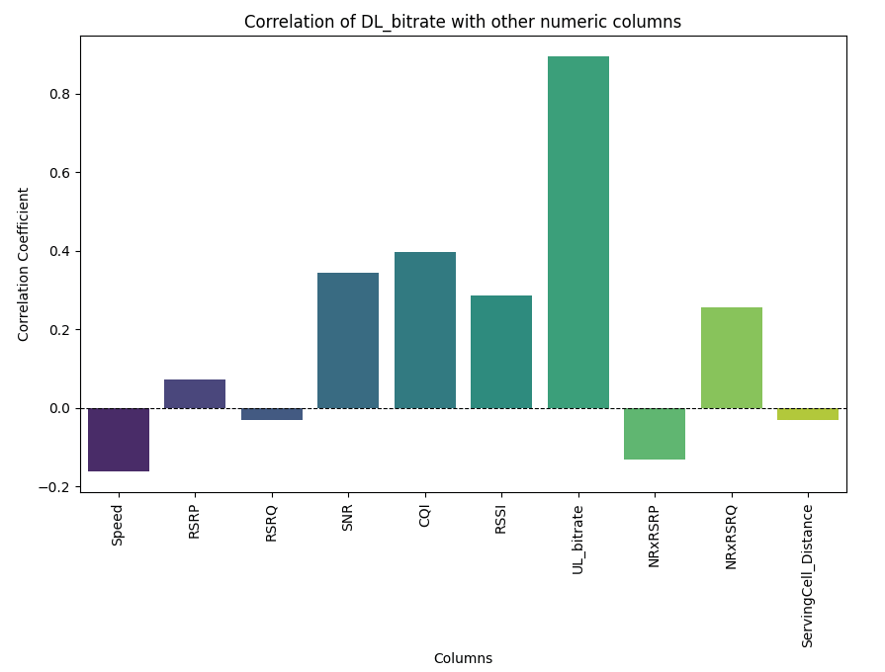
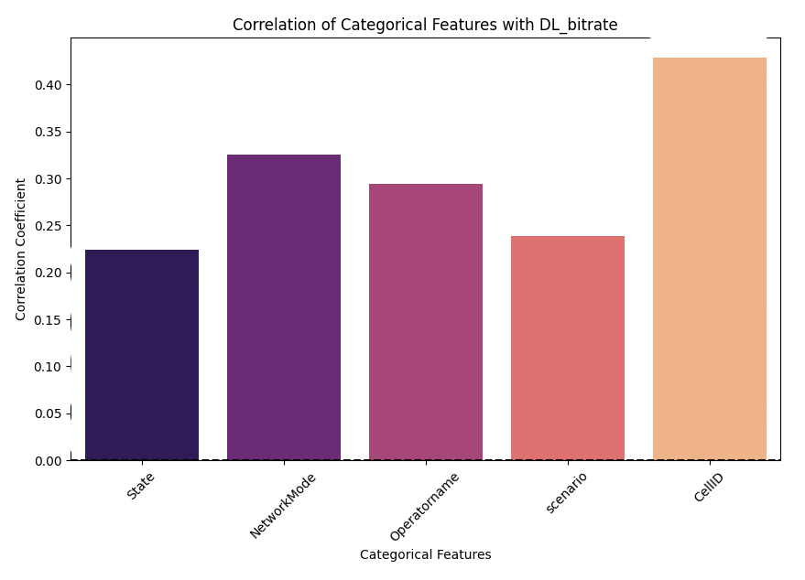
Τέλος, στο training set υπολογίζουμε τη συσχέτιση (correlation) των input features με το target (DL_bitrate) προκειμένου να αξιολογήσουμε ποια features προσφέρουν περισσότερη πληροφορία για την πρόβλεψη. Ως μετρική έχει χρησιμοποιηθεί η Pearson. Tα αποτελέσματα αυτά μπορούμε να τα αξιοποιήσουμε και αργότερα για την αξιολόγηση των αποτελεσμάτων που επιστρέφει το XAI.

Slide 11
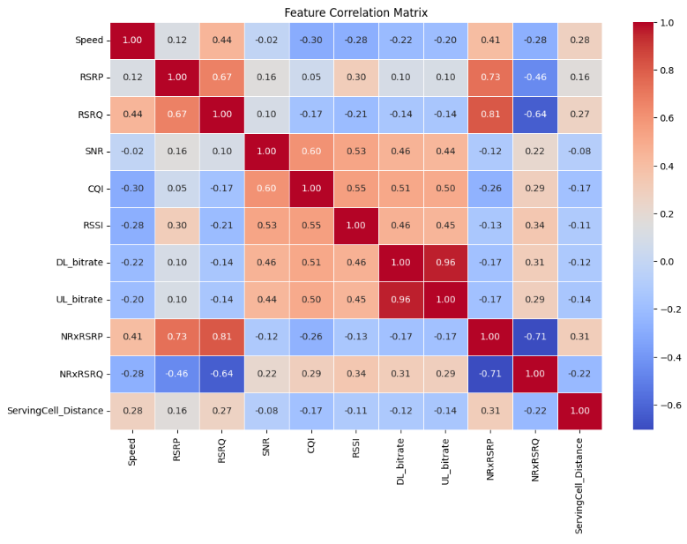
Για την ανάλυση της συσχέτισης μεταξύ όλων των αριθμητικών χαρακτηριστικών, υπολογίσαμε το correlation matrix με την χρήση της μετρικής Pearson, η οποία καταγράφει καλύτερα τις γραμμικές συσχετίσεις.
Το DL_bitrate έχει ισχυρή θετική συσχέτιση με το UL_bitrate (0.96), καθώς οι συνθήκες που ευνοούν το downlink επηρεάζουν αντίστοιχα και το uplink.
Πολύ έντονα φαίνεται να συσχετίζονται και τα χαρακτηριστικά ισχύος σήματος RSRP, RSRQ (0.67) και RSRQ, NRxRSRQ (0.81).
Το CQI, RSSI και το SNR, που σχετίζονται με την ποιότητα του καναλιού, παρουσιάζουν επίσης μέτρια θετική συσχέτιση με το DL_bitrate (0.46 και 0.51 αντίστοιχα).
Το NRxRSRQ έχει αρνητική συσχέτιση με DL bitrate (–0.17), κάτι που ίσως υποδεικνύει κακό radio quality.

Slide 12

3. Διαχείριση Αριθμητικών Χαρακτηριστικών
i. Δεδομένου ότι ορισμένες στήλες περιείχαν ελλιπείς τιμές, οι NULL τιμές αντικαταστάθηκαν μέσω γραμμικής παρεμβολής (linear interpolation). Η μέθοδος αυτή εκτιμά τις ελλιπείς τιμές βασιζόμενη στα υπάρχοντα γειτονικά δεδομένα, διατηρώντας την τάση και τη φυσική ροή των δεδομένων χωρίς να εισάγει τεχνητή ομοιομορφία. Η συγκεκριμένη διαδικασία πραγματοποιήθηκε τόσο στο train όσο και στο test set
ii. Για να κατανοήσουμε τη στατιστική κατανομή των αριθμητικών χαρακτηριστικών, χρησιμοποιήσαμε Q-Q Plots (Quantile-Quantile Plots). Εφόσον τα περισσότερα features δεν ακολουθούν αμιγώς κανονική κατανομή επιλέξαμε να αντιμετωπίσουμε τα outliers μόνο στο train set χρησιμοποιώντας την IQR Method.

Slide 13
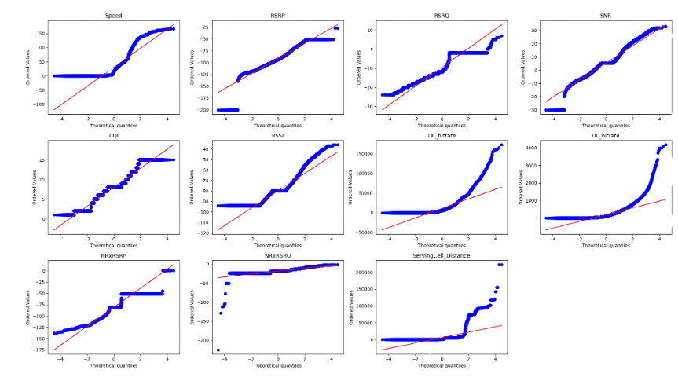
iii. Πιο συγκεκριμένα, για το φιλτράρισμα ορίσαμε τα κάτω και άνω όρια των whiskers στα boxplots ως:
low = Q1 - 1.5*IQR
high = Q3 + 1.5*IQR
Ό,τι πέφτει έξω από αυτά τα όρια θεωρείται outlier.
iv. Για τη διόρθωση των outliers εφαρμόσαμε capping.
Ακολουθεί ενδεικτικά η περίπτωση διόρθωσης των outliers στην μεταβλητή speed.

Slide 14
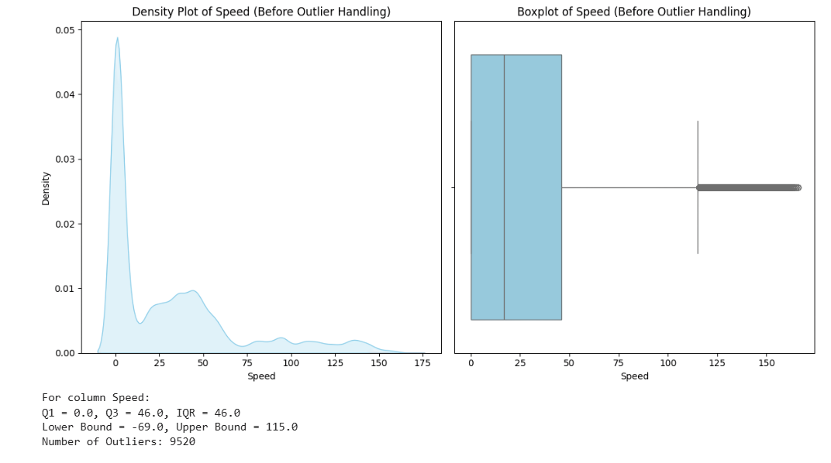

Slide 15
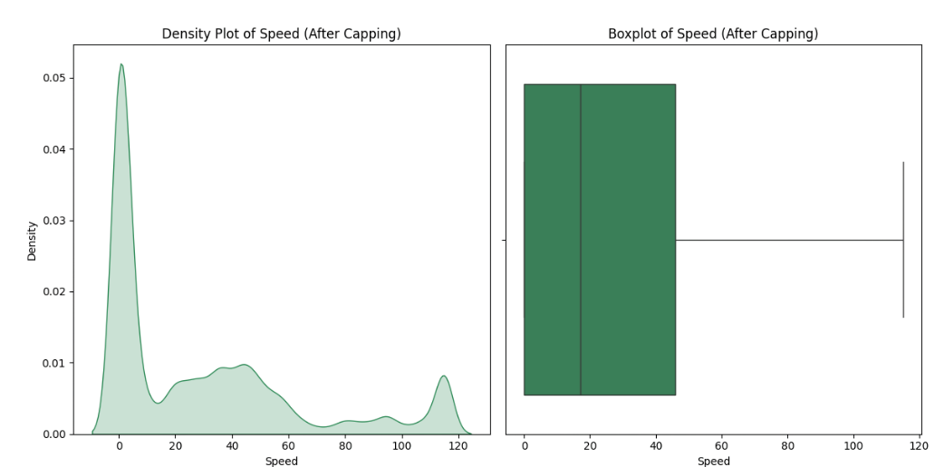

Slide 16
4. Διαχείριση Κατηγορικών Χαρακτηριστικών
Για να μειώσουμε τη διάσταση και τη πολυπλοκότητα του dataset, αλλά και για να διατηρήσουμε παράλληλα τη σημαντική πληροφορία, συνδυάσαμε όλες τις κατηγορικές μεταβλητές σε μία νέα μεταβλητή.
Μετατρέψαμε τις κατηγορικές μεταβλητές σε αριθμητική μορφή (one-hot encoding).
Εφαρμόσαμε PCA και διατηρήσαμε την πρώτη κύρια συνιστώσα (principal component) με τη μεγαλύτερη διακύμανση.
Αντικαταστήσαμε τις αρχικές κατηγορικές μεταβλητές με τη νέα στήλη "Categorical_Impact", η οποία περιέχει όλη τη σημαντική πληροφορία συμπυκνωμένη.

Slide 17
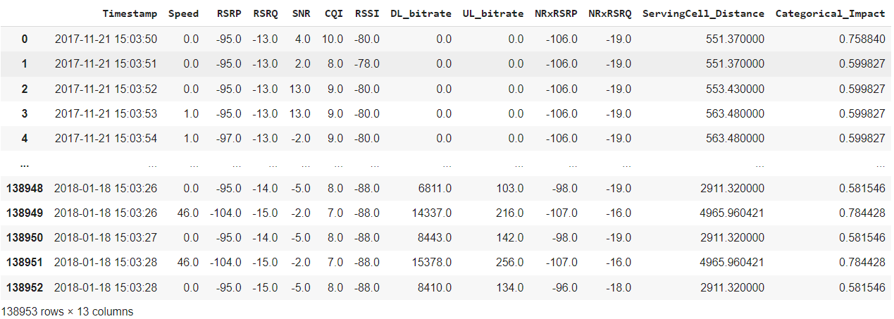
Το τελικό training set έχει
διαμορφωθεί ως εξής:
Bitrate-Related Features
Categorical Features
Signal Quality Metrics
Signal Quality Metrics
Timestamps
Target

Slide 18

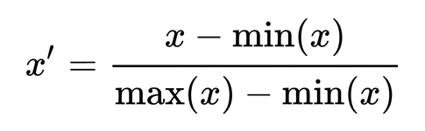

Πριν προχωρήσουμε στην εκπαίδευση και αξιολόγηση των διαφορετικών μοντέλων, εφαρμόσαμε ένα κοινό σύνολο προεπεξεργασιών στα δεδομένα, ώστε η σύγκριση των αποτελεσμάτων να είναι δίκαιη και αξιόπιστη.
Εφαρμόζουμε στα DL_bitrate, UL_bitrate τη συνάρτηση log1p( ), η οποία λογαριθμίζει τις τιμές τους με σκοπό την αντιμετώπιση περαιτέρω της διαφοράς κλίμακας σε σχέση με τα άλλα χαρακτηριστικά που έχουν μικρότερες τάξεις μεγέθους.
Για όλα τα χαρακτηριστικά, εφαρμόσαμε MinMaxScaler(), ο οποίος μετασχηματίζει τα δεδομένα ώστε οι τιμές τους να ανήκουν στο διάστημα [0,1]. Αυτό διασφαλίζει ότι τα μοντέλα δεν θα επηρεαστούν από διαφορετικές κλίμακες των χαρακτηριστικών και θα συγκλίνουν πιο γρήγορα κατά την εκπαίδευση.
Το dataset χωρίστηκε σε τρία σύνολα χωρίς ανάμειξη χρονικών στιγμών:
Training Set (60%): Χρησιμοποιείται για την εκπαίδευση των μοντέλων.
Validation Set (20%): Επιτρέπει την παρακολούθηση της απόδοσης των μοντέλων και χρησιμοποιείται για hyperparameter tuning & early stopping.
Test Set (20%): Χρησιμοποιείται αποκλειστικά για την τελική αξιολόγηση, προσομοιώνοντας νέα, άγνωστα δεδομένα.

Slide 19

XGBoost Regressor

Slide 20

Feature Engineering
Για να βελτιώσουμε ακόμα περισσότερο την απόδοση του XGBoost Regressor εξάγουμε και επιπλέον χρονικά χαρακτηριστικά, τα οποία προκύπτουν από την εκάστοτε ημερομηνία μιας και έχουμε χρονοσειρά. Αυτά είναι:
Hour: περιέχει την ώρα που αντιπροσωπεύει το timestamp
Day_of_week: περιέχει την ημέρα η οποία αντιστοιχεί στο timestamp
Is_weekend: είναι boolean μεταβλητή και αντιπροσωπεύει αν η συγκεκριμένη μέρα που αντιστοιχεί το timestamp ανήκει σε ΣΚ
Έτσι, βοηθάμε το μοντέλο να εντοπίσει ακόμα πιο συγκεκριμένα patterns τα οποία σχετίζονται με τη συμπεριφορά του DL_bitrate στον χρόνο. Για παράδειγμα, η τιμή του μπορεί να παρουσιάζει αύξηση σε συγκεκριμένες ώρες της ημέρας ή κατά τη διάρκεια του ΣΚ. Αυτό είναι μια σημαντική πληροφορία που πρέπει να συμπεριληφθεί στην εκπαίδευση.
Επίσης, εισάγουμε rolling windows ανά 10 και 30 λεπτά πίσω στο χρόνο και πιο συγκεκριμένα υπολογίζουμε το rolling mean για τα εξής χαρακτηριστικά: 'RSRP', 'RSRQ', 'SNR', 'RSSI', 'Speed', 'DL_bitrate', 'UL_bitrate', τα οποία έχουν την μεγαλύτερη βαρύτητα. Με αυτό το τρόπο:
ομαλοποιείται ο θόρυβος,
αναδεικνύονται τάσεις (π.χ. αυξητικό ή πτωτικό μοτίβο),
ενισχύεται η προβλεπτικότητα σε time series μοντέλα

Slide 21
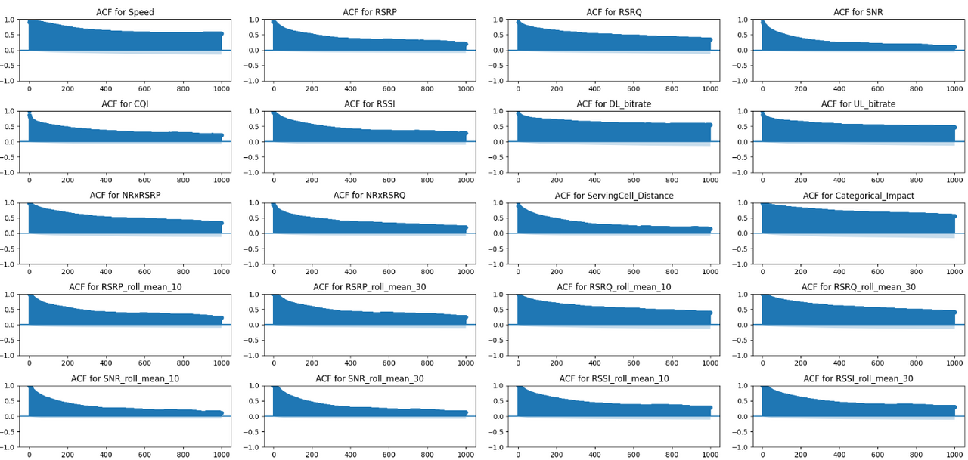
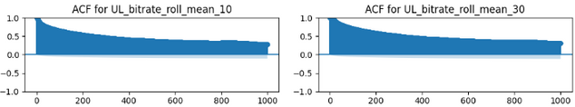
Lagged features
Για να υπολογίσουμε ποιο είναι το κατάλληλο πλήθος από lags που θα χρησιμοποιήσουμε σχεδιάσαμε τα Autocorrelation Functions των διαφορετικών numeric features. Έτσι, μπορούμε να δούμε μέχρι πόσο πίσω στο παρελθόν είναι συσχετισμένη η τρέχουσα τιμή τους.
Η ACF ανάλυση έδειξε ότι όλες οι μεταβλητές παρουσιάζουν σημαντική αυτοσυσχέτιση για αρκετά μεγάλα χρονικά διαστήματα (έως και 800s πίσω). Αυτό υποδηλώνει ότι η ιστορική πληροφορία των μεταβλητών είναι σημαντική και μπορεί να ενισχύσει την πρόβλεψη του DL_bitrate. Ειδικά χαρακτηριστικά όπως το Speed, το ServingCell_Distance και το Categorical_Impact εμφανίζουν βραδεία φθορά, γεγονός που ευνοεί τη χρήση μεγάλων χρονικών παραθύρων για το μοντέλο. Γι’ αυτό το λόγο επιλέγουμε να δειγματοληπτούμε τις τιμές των lags κάθε 1 λεπτό (60s πριν), καθώς κάθε 1 δευτερόλεπτο η πληροφορία φαίνεται να μην αλλάζει σημαντικά.

Slide 22
Εκπαίδευση του Μοντέλου
Οι παρακάτω τιμές επιλέχθηκαν μέσω fine tuning ύστερα από την υλοποίηση του Grid Search και την αξιολόγηση του μοντέλου σε διάφορους συνδυασμούς υπερπαραμέτρων και πλήθους lags.
i. Υπερπαράμετροι
reg:squarederror: Το μοντέλο εκπαιδεύεται για πρόβλεψη συνεχών αριθμητικών τιμών με στόχο τη μείωση του μέσου τετραγωνικού σφάλματος (Mean Squared Error - MSE)
max_depth: 3: Ορίζει το μέγιστο βάθος κάθε δέντρου στο XGBoost. Βαθύτερα δέντρα μπορούν να μοντελοποιήσουν πιο πολύπλοκες σχέσεις, αλλά αυξάνουν τον κίνδυνο overfitting.
learning_rate: 0.05: Καθορίζει πόσο γρήγορα "μαθαίνει" το μοντέλο από κάθε δέντρο που προστίθεται. Μικρές τιμές όπως το 0,1 που επιλέχθηκε συνεπάγονται πιο αργή και σταθερή μάθηση, η οποία βοηθά στην γενίκευση.
n_estimators: 300: Ορίζει τον μέγιστο αριθμό δέντρων που θα εκπαιδευτούν. Το κάθε δέντρο προσπαθεί να διορθώσει τα λάθη του προηγούμενο.
ii. Πλήθος lags
num_lags: 30: Σημαίνει ότι εφόσον ο ρυθμός δειγματοληψίας (lag_interval) είναι 60s, τότε θα πάμε πίσω στο χρόνο 30 λεπτά.

Slide 23
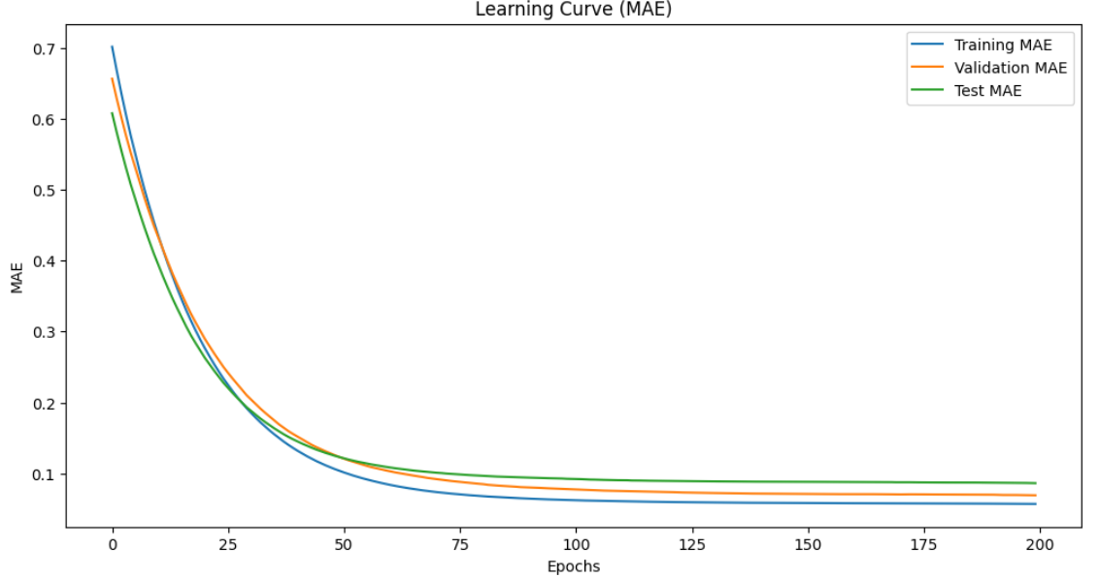
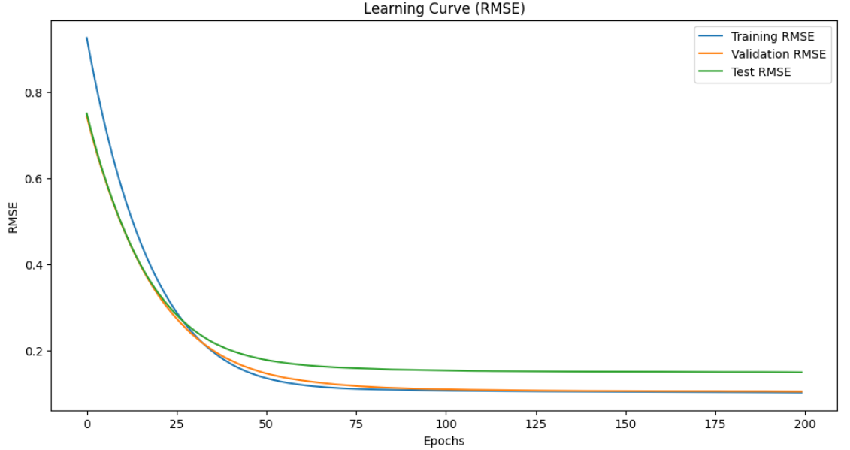
Αξιολόγηση του Μοντέλου
Τα γραφήματα παρουσιάζουν την εξέλιξη του σφάλματος κατά την εκπαίδευση του μοντέλου XGBoost για 200 epochs σε όρους RMSE (Root Mean Squared Error) και MAE (Mean Absolute Error) για το training, validation και testing set.
Και στα δύο γραφήματα το σφάλμα μειώνεται ραγδαία κατά τις πρώτες 20 εποχές εκπαίδευσης και στη συνέχεια σταθεροποιείται πολύ κοντά στο 0.
Δεν παρατηρείται overfitting, καθώς το training error και το validation error σχεδόν ταυτίζονται, γεγονός το οποίο σημαίνει ότι το μοντέλο γενικεύει πολύ καλά.
Πράγματι και για το testing error παρατηρούμε ότι είναι ελάχιστα μεγαλύτερο, αλλά παρ’ όλα αυτά παραμένει πολύ κοντά στο 0 και αυτό.

Slide 24
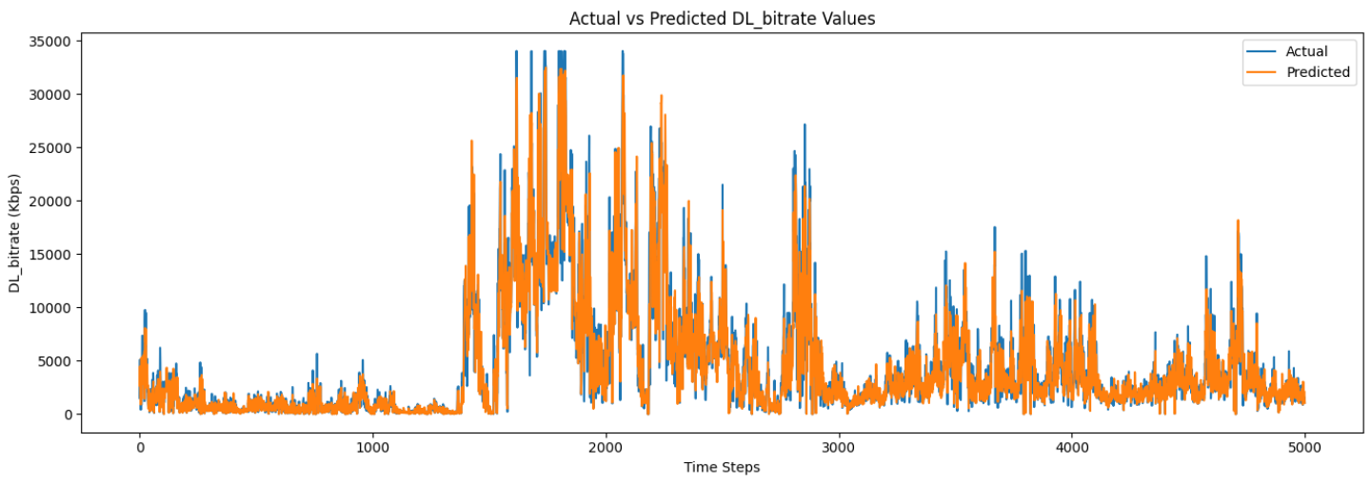
Παρακάτω βλέπουμε πόσο κοντά είναι η προβλεπόμενη χρονοσειρά του DL_bitrate σε σχέση με τη πραγματική, σχεδιάζοντας τα πρώτα 5,000 δείγματα του test set. Πράγματι βλέπουμε ότι σε γενικές γραμμές οι προβλεπόμενες τιμές είναι αρκετά κοντά στις πραγματικές ακόμα και σε σημεία με απότομα spikes:

Slide 25
ΜΕΤΡΙΚΕΣ ΣΦΑΛΜΑΤΟΣ (Kbps)
 | Τrain | Validation | Test | Σφάλματα ως ποσοστό της μέσης τιμής του DL_bitrate στο Testing Set
RMSE | 1432.33 | 4472.76 | 6810.02 | 56.98%
MAE | 781.86 | 2815.53 | 2871.10 | 24.02%
Γενικά, ένα αποδεκτό ποσοστό απόκλισης του MAE για τη πρόβλεψη του DL_bitrate θεωρείται ότι είναι κοντά στο 25%-30%, καθώς σαν feature παρουσιάζει αρκετά υψηλό variance και παρουσιάζει σχετικά απρόβλεπτες συμπεριφορές.

Slide 26

SHAP for XGboost

Slide 27
Waterfall plot
Το Waterfall Plot εξηγεί μια συγκεκριμένη πρόβλεψη του μοντέλου. Δείχνει πώς ξεκινώντας από τη μέση τιμή όλων των προβλέψεων (baseline), τα επιμέρους χαρακτηριστικά τροποποίησαν την τιμή, είτε αυξάνοντάς την, είτε μειώνοντάς την, ώστε να καταλήξουμε στο τελικό output του μοντέλου.
Η γραμμή ξεκινά από την αναμενόμενη τιμή E[f(x)], δηλαδή τη μέση πρόβλεψη του μοντέλου.
Κάθε μπάρα αντιπροσωπεύει την επίδραση ενός χαρακτηριστικού (feature) στην τελική πρόβλεψη.
Κόκκινες μπάρες → θετική συνεισφορά (αυξάνουν την τιμή της πρόβλεψης).
Μπλε μπάρες → αρνητική συνεισφορά (μειώνουν την πρόβλεψη).

Slide 28
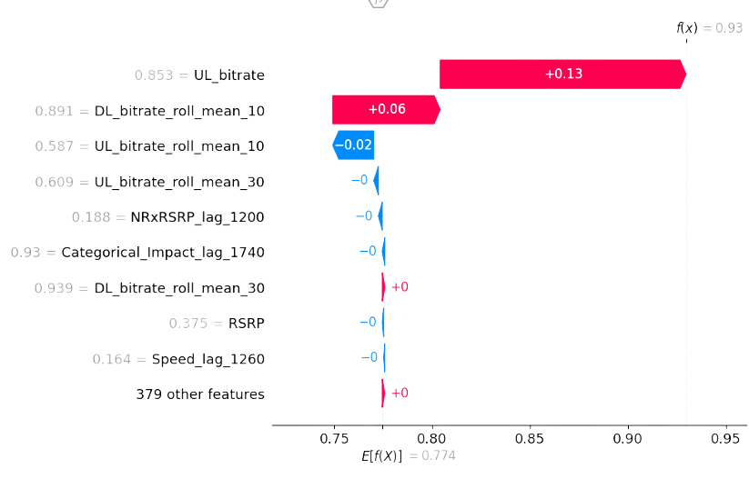
Το μοντέλο βασίζεται έντονα στην τρέχουσα τιμή του UL_bitrate για να προβλέψει το DL_bitrate. Αυτό έχει νόημα αν τα δύο έχουν σχέση λόγω της φύσης του καναλιού ή της απόστασης από τον σταθμό.
Το rolling mean του DL_bitrate πριν από 10 λεπτά έχει μέτρια συνεισφορά — το μοντέλο βλέπει παλαιότερες τιμές του DL_bitrate ως ενδείξεις για την τρέχουσα.
Άλλα χαρακτηριστικά, όπως:
UL_bitrate_roll_mean_30
UL_bitrate_roll_mean_10
είχαν χαμηλή επίδραση.
Συνολικά, 379 άλλα χαρακτηριστικά υπήρχαν, αλλά η επίδρασή τους ήταν συλλογικά ανεπαίσθητη.

Slide 29
Bar Plot
Το Bar Plot δείχνει ποια χαρακτηριστικά είχαν τη μεγαλύτερη συνολική επίδραση στις προβλέψεις του μοντέλου. Συγκεκριμένα, η μέση απόλυτη τιμή SHAP (mean |SHAP value|) υπολογίζεται για κάθε feature και αποτυπώνει το μέγεθος της επιρροής του χαρακτηριστικού ανεξαρτήτως κατεύθυνσης (θετική ή αρνητική).

Slide 30

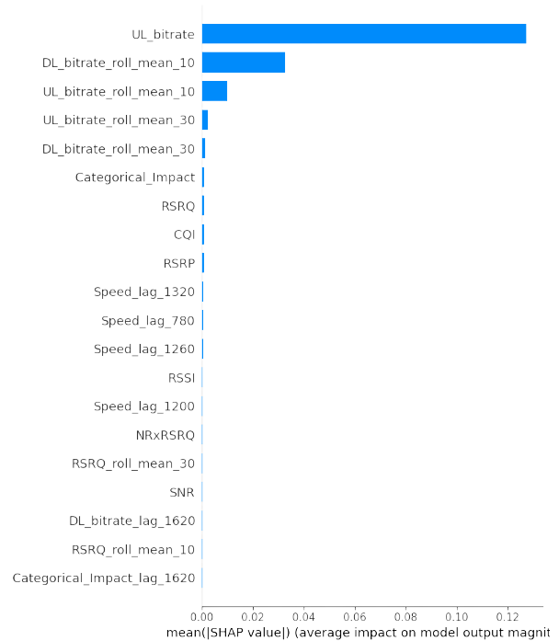
Το χαρακτηριστικό UL_bitrate ξεχωρίζει καθαρά ως το πιο σημαντικό, με μέση SHAP τιμή +0.15.
Αυτό σημαίνει ότι το μοντέλο βασίζεται σε μεγάλο βαθμό σε αυτή τη μεταβλητή για να προβλέψει το DL_bitrate.
Είναι λογικό, καθώς το υψηλό UL bitrate συνήθως συνοδεύεται από καλές συνθήκες συνδεσιμότητας (uplink/downlink συσχέτιση).
Ακολουθούν χαρακτηριστικά όπως:
Το rolling mean του DL_bitrate πριν από 10 λεπτά, το οποίο παίζει και αυτό ρόλο, άρα υπάρχει αυτοσυσχέτιση (π.χ. σταθερό traffic).
Οι περισσότεροι lagged, rolling και χρονικοί δείκτες δεν προσφέρουν ουσιαστική πληροφορία — μπορεί να είναι περιττοί ή απλώς ο θόρυβος να υπερκαλύπτει την ωφέλειά τους.
Τα υπόλοιπα 379 χαρακτηριστικά έχουν επίσης αμελητέα συνολική συμβολή, αλλά κανένα δεν ξεχωρίζει ιδιαίτερα, που δείχνει ότι το μοντέλο συγκεντρώνεται σε λίγες κύριες μεταβλητές.

Slide 31
Beeswarm Plot
Το Beeswarm Plot απεικονίζει τον αντίκτυπο κάθε χαρακτηριστικού (feature) σε όλες τις προβλέψεις του μοντέλου. Για κάθε παρατήρηση του dataset, υπολογίζεται η τιμή SHAP που δείχνει πόσο επηρεάζει η συγκεκριμένη τιμή του χαρακτηριστικού την πρόβλεψη:
Ο άξονας X δείχνει το μέγεθος και τη φορά της επίδρασης (SHAP value).
Τιμές προς τα δεξιά σημαίνουν αύξηση της πρόβλεψης, τιμές προς τα αριστερά σημαίνουν μείωση.
Το χρώμα δείχνει την τιμή του χαρακτηριστικού:
Κόκκινο = υψηλή τιμή
Μπλε = χαμηλή τιμή

Slide 32
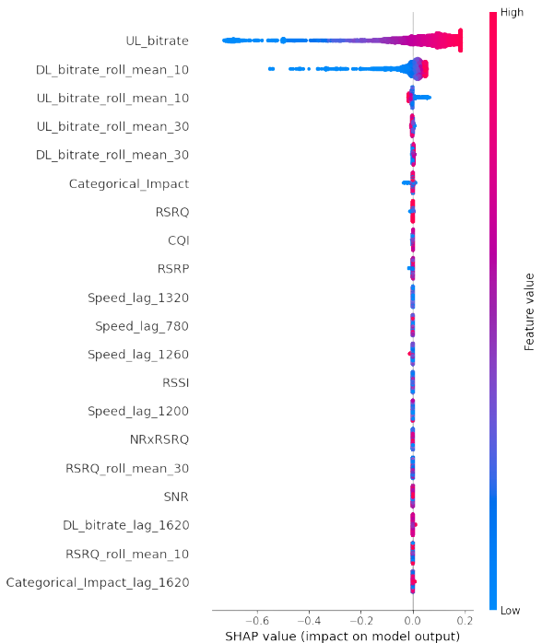
Το μοντέλο προβλέπει το DL_bitrate σχεδόν κυρίως από το UL_bitrate και τους rolling μέσους (DL/UL).
Υπάρχει σχεδόν μηδενική συμβολή από τα υπόλοιπα ~379 χαρακτηριστικά.
Οι τιμές των rolling means αποδίδουν σημαντική σταθεροποιητική πληροφορία για την τάση.

Slide 33
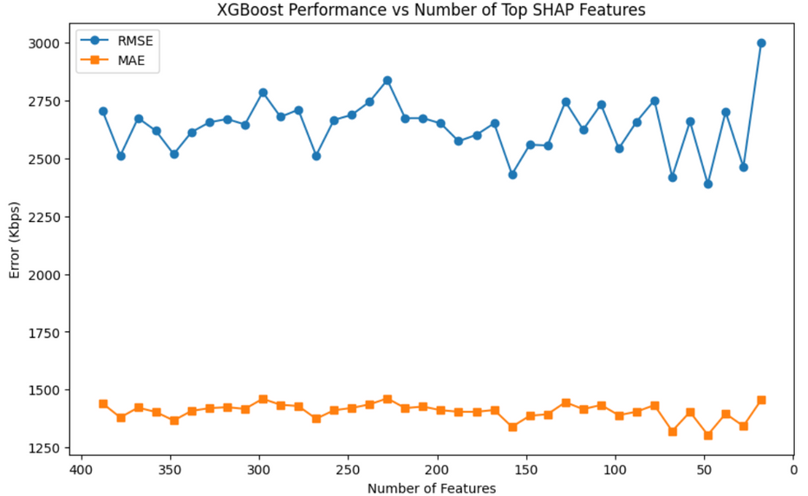
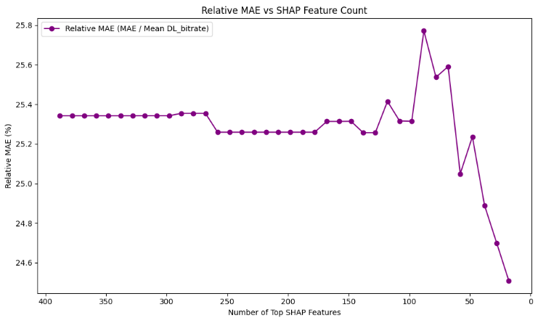
Αφαίρεση Features
Αφού υπολογίστηκαν οι μέσες απόλυτες τιμές SHAP για κάθε χαρακτηριστικό, τα χαρακτηριστικά ταξινομήθηκαν κατά φθίνουσα σειρά σημαντικότητας. Στη συνέχεια πραγματοποιήθηκε επαναλαμβανόμενη εκπαίδευση του μοντέλου XGBoost Regressor, όπου κάθε φορά:
Κρατούσαμε τα k σημαντικότερα χαρακτηριστικά (σύμφωνα με το SHAP),
Αφαιρούσαμε τα 10 λιγότερο σημαντικά,
Το μοντέλο εκπαιδευόταν και υπολογίζονταν οι νέες μετρικές (RMSE, MAE) για κάθε τιμή του k.

Slide 34

Συμπεράσματα:
Καθώς μειώνεται ο αριθμός χαρακτηριστικών (από 400 προς 50–30) το σφάλμα παραμένει σταθερό ή μειώνεται ελαφρώς. Υπάρχουν τοπικά ελάχιστα για RMSE και MAE περίπου στις 50–70 μεταβλητές.
Όταν ο αριθμός χαρακτηριστικών γίνει πολύ μικρός (<30) το RMSE αυξάνεται απότομα → σημαντικές πληροφορίες χάνονται.
Όταν είναι πολύ μεγάλος (>300), το μοντέλο δεν βελτιώνεται → πιθανή υπερεκπαίδευση
Το ιδανικό πλήθος χαρακτηριστικών για το μοντέλο φαίνεται να είναι περίπου:
30–70 features, όπου το MAE είναι ελάχιστο και το RMSE σταθερά χαμηλό.

Slide 35

LSTM

Slide 36
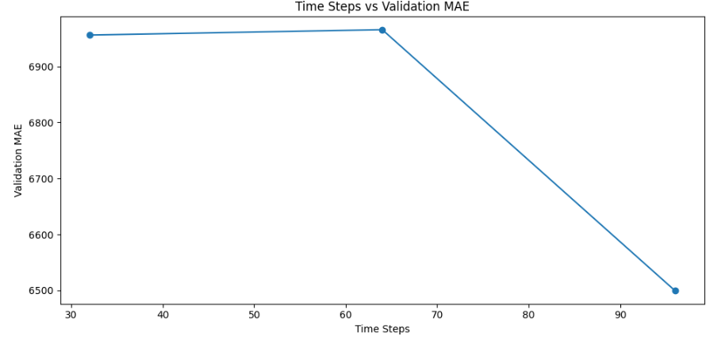
Fine tuning
Στο πλαίσιο της διαδικασίας εκπαίδευσης του μοντέλου LSTM, πραγματοποιήθηκε πειραματισμός με διαφορετικές τιμές παραθύρου χρονικών βημάτων (time steps), 32, 64 και 96. Για κάθε time step, το μοντέλο εκπαιδεύτηκε και αξιολογήθηκε με βάση το σφάλμα μέσης απόλυτης τιμής (MAE) στο σύνολο επικύρωσης. Τα αποτελέσματα έδειξαν ότι η χρήση 96 time steps οδήγησε στη χαμηλότερη τιμή του σφάλματος μέσης απόλυτης τιμής και γι’αυτό επιλέχθηκε ως η βέλτιστη τιμή για την τελική εκπαίδευση.

Slide 37

Αρχιτεκτονική του Μοντέλου

Slide 38


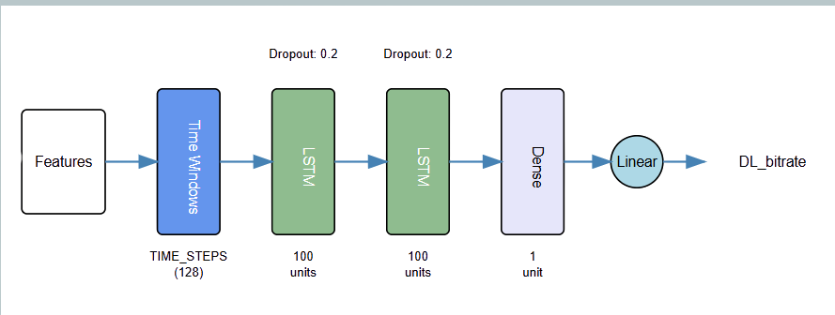

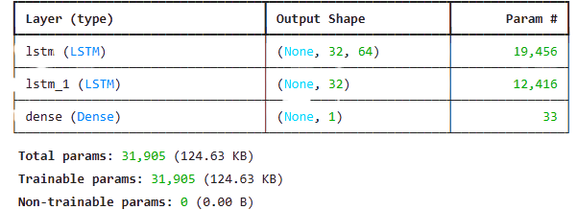
Η είσοδος του LSTM μοντέλου αποτελείται από 96 χρονικά βήματα (time steps), που σημαίνει ότι για κάθε χρονική στιγμή, το μοντέλο βλέπει τις προηγούμενες 96 τιμές των features για να προβλέψει την επόμενη τιμή του DL_bitrate.
Το μοντέλο αποτελείται από 2 επίπεδα LSTM με 64 και 32 νευρώνες το καθένα. Τα LSTM επίπεδα βοηθούν το μοντέλο να μάθει σχέσεις μεταξύ χρονικών βημάτων, διατηρώντας τη χρονική εξάρτηση στα δεδομένα και οι νευρώνες επιλέχθηκαν, ώστε να ισορροπήσουν την ακρίβεια πρόβλεψης και το υπολογιστικό κόστος.
Ως συνάρτηση ενεργοποίησης χρησιμοποιείται η Linear activation function, καθώς πρόκειται για πρόβλημα παλινδρόμησης και η έξοδος πρέπει να είναι συνεχής τιμή.
DL_bitrate
64
units
32
units
96
Το τελευταίο επίπεδο του LSTM είναι ένα Dense (Fully Connected) Layer με μία μονάδα εξόδου. Το συγκεκριμένο επίπεδο παίρνει την έξοδο του τελευταίου LSTM επιπέδου και τη μετατρέπει σε μια αριθμητική τιμή, η οποία αποτελεί την πρόβλεψη του μοντέλου DL_bitrate της επόμενης χρονικής στιγμής.

Slide 39
Εκπαίδευση του Μοντέλου
Υλοποιείται Early Stopping για την αποφυγή overfitting. Το early stoppping χρησιμοποιείται ώστε να παρακολουθείται η απόδοση στα δεδομένα επικύρωσης μετά από κάθε epoch και αν το validation loss δεν βελτιώνεται μετά από ένα καθορισμένο αριθμό επαναλήψεων (patience=15), η εκπαίδευση σταματά αυτόματα. Έτσι, αποφεύγουμε περιττές επαναλήψεις που μπορεί να κάνουν το μοντέλο να "μάθει πολύ καλά" τα δεδομένα εκπαίδευσης αλλά να μην γενικεύει σωστά σε νέα δεδομένα.
epochs=50: Ορίζουμε το μοντέλο να εκπαιδευτεί μέχρι 50 φορές πάνω στα δεδομένα εκπαίδευσης. Αν ενεργοποιηθεί το Early Stopping, η εκπαίδευση μπορεί να σταματήσει νωρίτερα.
batch_size=32: Τα δεδομένα δεν επεξεργάζονται όλα μαζί αλλά σε ομάδες των 64 κάθε φορά.

Slide 40
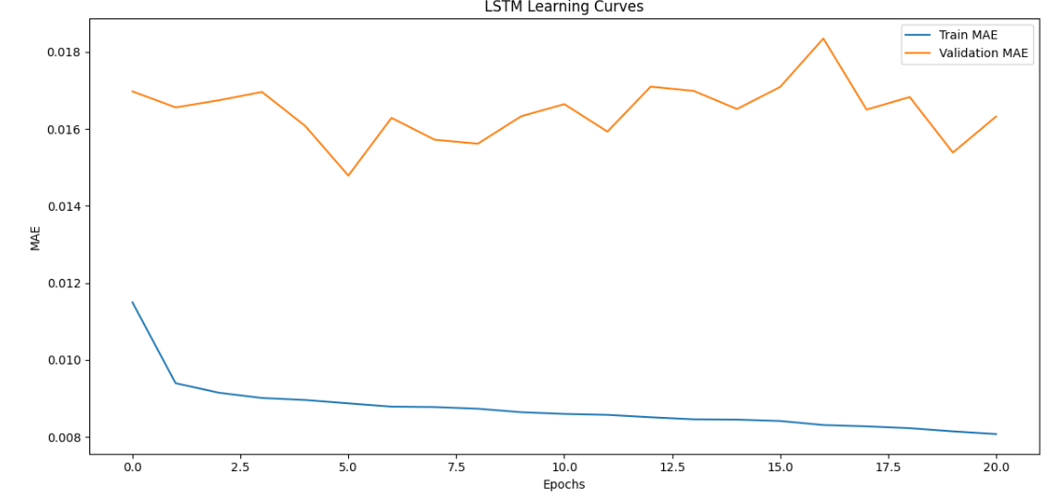
Αξιολόγηση του Μοντέλου
Παρόλο που από τη γραφική απεικόνιση του ΜΑΕ ως προς τα time steps προκύπτει ότι το μοντέλο πετυχαίνει τη χαμηλότερη τιμή σφάλματος στο validation set όταν χρησιμοποιούνται 96 time steps, τα αντίστοιχα learning curves αποκαλύπτουν ότι η εκπαίδευση δεν είναι σταθερή και εμφανίζεται overfitting. Συγκεκριμένα, ενώ το training loss μειώνεται σταθερά, το validation loss παρουσιάζει αυξομειώσεις, γεγονός που δείχνει ότι το μοντέλο μαθαίνει υπερβολικά καλά το training set εις βάρος της γενίκευσης. Αυτό υποδηλώνει πως, παρότι τα 96 time steps βελτιώνουν αριθμητικά το ΜΑΕ, η γενική συμπεριφορά του μοντέλου δεν είναι ιδανική.

Slide 41
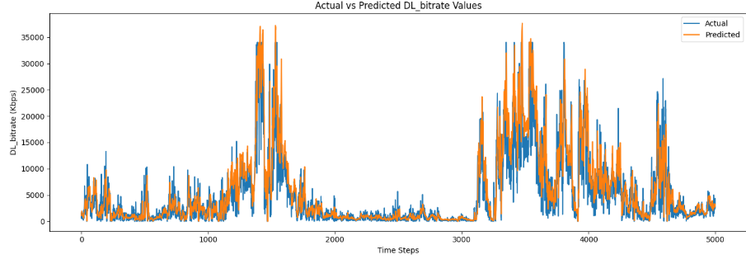
Παρακάτω βλέπουμε πόσο κοντά είναι η προβλεπόμενη χρονοσειρά του DL_bitrate σε σχέση με τη πραγματική, σχεδιάζοντας τα πρώτα 5,000 δείγματα του test set. Παρατηρούμε ότι το μοντέλο καταφέρνει να συλλάβει τις γενικές τάσεις και τις περιοχές αιχμών των πραγματικών τιμών, ιδιαίτερα στις περιόδους με υψηλή δραστηριότητα. Ωστόσο, σε ορισμένες περιπτώσεις εμφανίζονται αποκλίσεις, κυρίως στις έντονες μεταβολές του bitrate, όπου το μοντέλο καθυστερεί ή υπερεκτιμά τις αιχμές.

Slide 42
ΜΕΤΡΙΚΕΣ ΣΦΑΛΜΑΤΟΣ (Kbps)
 | Τrain | Validation | Test | Σφάλματα ως ποσοστό της μέσης τιμής του DL_bitrate στο Testing Set
RMSE | 3717.66 | 10084.72 | 14104.63 | 115.13%
MAE | 2054.22 | 7169.90 | 8386.82 | 68.46%

Slide 43
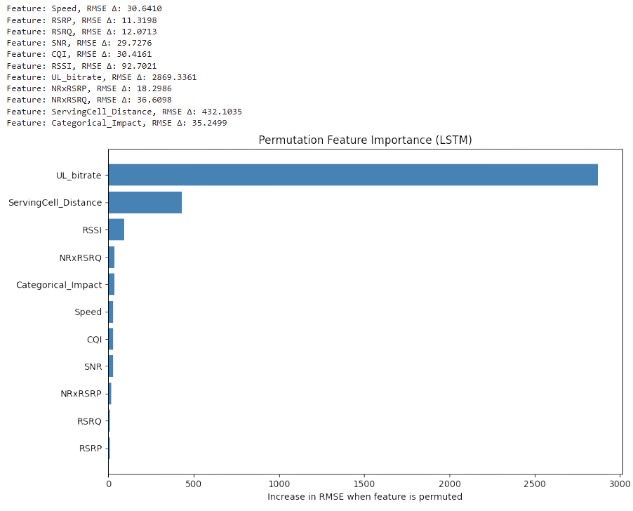
LSTM Explainability
Στο γράφημα απεικονίζεται η σημασία των χαρακτηριστικών με βάση το Permutation Feature Importance, όπου αξιολογείται η επίδραση κάθε χαρακτηριστικού στο σφάλμα πρόβλεψης (RMSE) όταν αυτό ανακατεύεται.
Παρατηρούμε:
το UL_bitrate επηρεάζει περισσότερο το μοντέλο, καθώς η τυχαία αναδιάταξή του προκαλεί δραματική αύξηση του RMSE (πάνω από 2800 μονάδες), υποδεικνύοντας ισχυρή συσχέτιση με την τιμή του DL_bitrate.
το ServingCell_Distance εμφανίζει επίσης σημαντική συνεισφορά στο μοντέλο, καθώς η τυχαία αναδιάταξή του οδηγεί σε αύξηση του σφάλματος (RMSE). Αυτό υποδηλώνει ότι η απόσταση από τον εξυπηρετητή σταθμό βάσης (cell tower) επηρεάζει την απόδοση του (DL bitrate).
τα χαρακτηριστικά όπως τα RSRP, RSRQ, SNR, CQI έχουν μικρότερη επίδραση.

Slide 44
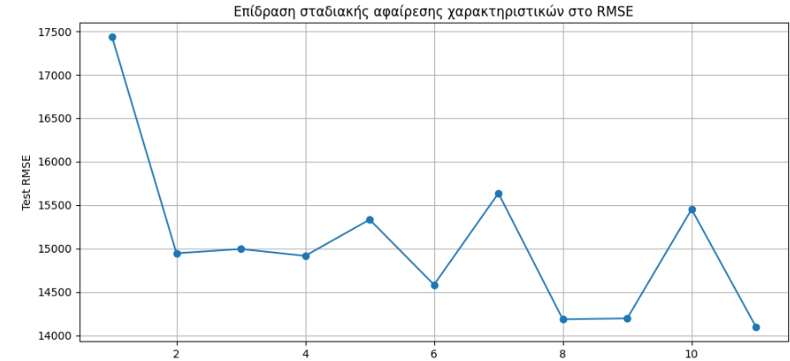
Αφαίρεση Features
Αφού υπολογίστηκε η Permutation Feature Importance και προέκυψε η κατάταξη των χαρακτηριστικών με βάση τη συμβολή τους στο σφάλμα, εφαρμόστηκε μια διαδικασία σταδιακής αφαίρεσης χαρακτηριστικών. Συγκεκριμένα, αφαιρούνταν κάθε φορά το λιγότερο σημαντικό χαρακτηριστικό από το σύνολο, το μοντέλο επανεκπαιδευόταν εξ αρχής με τα εναπομείναντα χαρακτηριστικά και υπολογιζόταν το σφάλμα πρόβλεψης (RMSE) στο test set.
Παρατηρούμε ότι το μικρότερο RMSE επιτυγχάνεται όταν διατηρούνται όλα τα χαρακτηριστικά (11), υποδεικνύοντας ότι η αφαίρεση έστω και ενός επιφέρει απώλεια πληροφορίας.

Slide 45

Συμπεράσματα

Slide 46
Χρησιμοποιούμε 2 μεθόδους Μηχανικής Μάθησης για τη πρόβλεψή του DL_bitrate, παλινδρόμηση με XGBoost και νευρωνικό δίκτυο LSTM.
Αν και το LSTM είναι συνήθως καταλληλότερο για χρονοσειρές, στην περίπτωσή μας το XGBoost παρουσίασε καλύτερη απόδοση, Αυτό μπορεί να οφείλεται στο γεγονός ότι σε προβλήματα όπως το δικό μας το DL_bitrate μπορεί να έχεις "κοφτές" αλλαγές π.χ. από 5G σε 4G. Όπως παρατηρούμε και απο τη χρονοσειρά του DL_bitrate εμφανίζει έντονες διακυμάνσεις και απότομα peaks, γεγονός που την καθιστά ιδιαίτερα μη σταθερή και θορυβώδη. Το LSTM, που βασίζεται σε χρονικά μοτίβα, δυσκολεύεται να γενικεύσει σε τέτοια δεδομένα. Αντίθετα, το XGBoost εκμεταλλεύεται τις σχέσεις μεταξύ των χαρακτηριστικών (όπως UL_bitrate, RSSI κ.ά.) και με τη χρήση decision trees αντιμετωπίζει πιο αποτελεσματικά τα απότομα μοτίβα, χωρίς να εξαρτάται από τη χρονική αλληλουχία.

Slide 47

Ερωτήσεις

Slide 48

Eυχαριστούμε!

